Slide 1

GUIDE DES CHAMPIONNATS DE LIGUE INTERCLUBS
SENIORS PLUS PAR EQUIPES
2027
IDF
MJ 15/06/2026

Slide 2
Ce guide est à destination de tous les clubs qualifiés pour disputer le Championnat Régional IDF 2027, Division Pré Nationale et Division Promotion Régionale
Il constitue un « aide-mémoire » qui reprend quelques points essentiels du règlement
En cas de doute, le règlement prévaut sur le guide
Il est à communiquer largement auprès de tous les acteurs de ce Championnat
Pour toute question, vous pouvez joindre le représentant de votre Comité à la Commission Seniors Plus IDF
Le règlement complet de la compétition est accessible auprès des Comités IDF, en ligne sur le site de la Ligue IDF
MJ 15/06/2025

Slide 3
SOMMAIRE
Calendrier administratif
Calendriers sportifs
Organisation du Championnat
Référents de catégorie
Déroulement de la compétition
Format des matches et des rencontres
Juge-arbitrage / Arbitrage
Saisie de la feuille de rencontre
MJ 15/06/2025

Slide 4
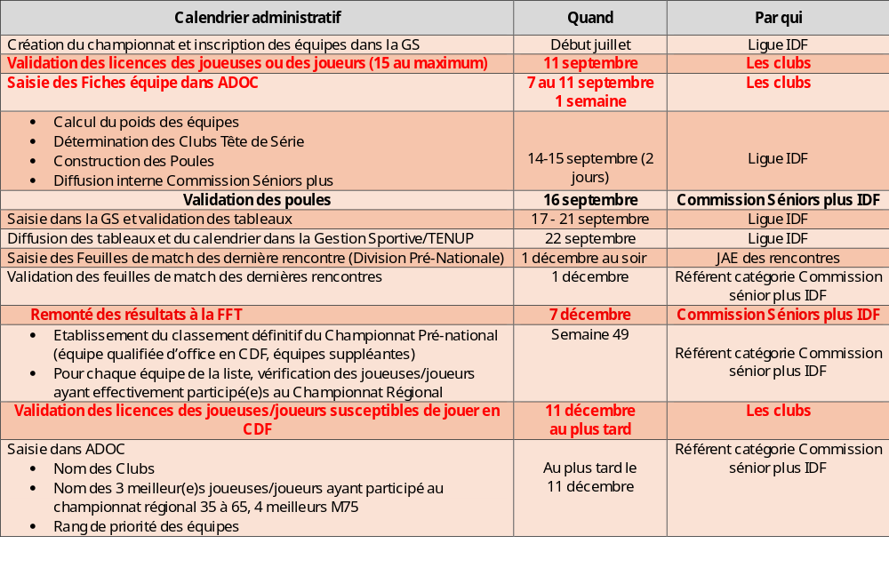
CALENDRIER ADMINISTRATIF
MJ 15/06/2025

Slide 5
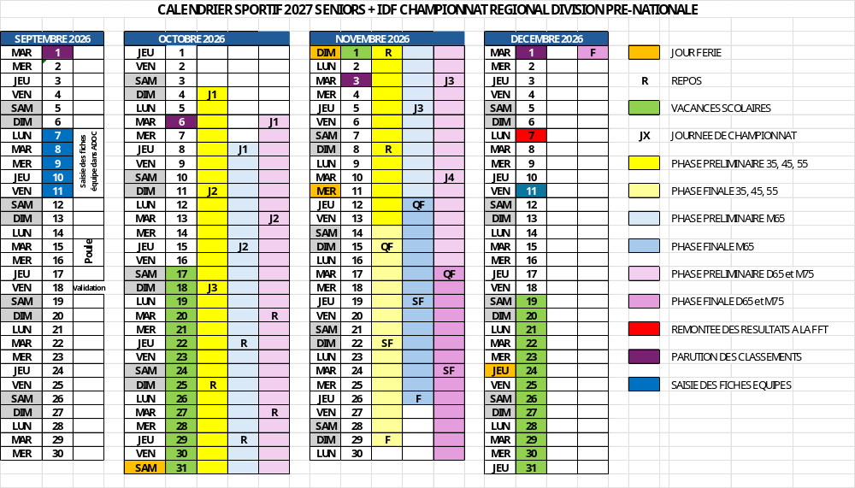
CALENDRIERS SPORTIFS 1/2
MJ 15/06/2025

Slide 6
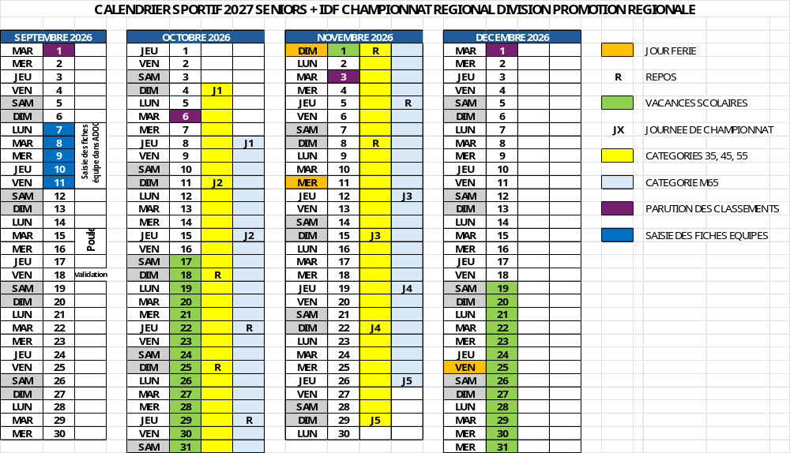
CALENDRIERS SPORTIFS 2/2
MJ 15/06/2025

Slide 7
ORGANISATION DU CHAMPIONNAT 1/3
Catégories
35 ans Dames : nées en 1992 et avant
35 ans Messieurs : nés en 1992 et avant
45 ans Dames : nées en 1982 et avant
45 ans Messieurs : nés en 1982 et avant
55 ans Dames : nées en 1972 et avant
55 ans Messieurs : nés en 1972 et avant
65 ans Dames : nées en 1962 et avant
65 ans Messieurs : nés en 1962 et avant
75 ans Messieurs : nés en 1952 et avant
Pour rappel, un joueur Senior Plus ne peut disputer, dans la même année sportive, les Championnats de Ligue Interclub Seniors Plus que dans une seule catégorie d’âge.
Nombre de joueurs à inscrire dans la fiche équipe
L’engagement d’une équipe dans le Championnat nécessite :
Une équipe est obligatoirement composée de joueurs dont le classement est inférieur ou égal à --15. Sont donc exclus : les joueurs numérotés.
Catégorie 35+ à 65+ : 3 joueurs minimum, 15 joueurs maximum
Catégorie Messieurs +75 : 4 joueurs au minimum, dont 1 extérieur du même Comité, 15 joueurs maximum
NOTA : Pour éviter des problèmes en cours de championnat il est conseillé d’inscrire le plus possible de joueurs dès l’établissement de la fiche équipe, il n’est pas possible d’en rajouter en cours de championnat,
MJ 15/06/2025

Slide 8
ORGANISATION DU CHAMPIONNAT 2/3
Calcul du poids d’équipe
Le calcul du poids d’équipe se fait à partir du classement publié début septembre
Catégories de +35 à +65 : sur les 3 meilleurs joueurs (J1+J2+J3)
Catégorie +75 Messieurs : sur les 2 meilleurs joueurs, plus la demi-somme des 3ème et 4ème joueurs. (J1+J2+(J3+J4)/2).
Division Pré-Nationale
Phase préliminaire (poules)
Pour 16 clubs engagés, détermination des 4 têtes de série maximum (meilleurs poids d’équipe) exemptées de phase préliminaire (équipes TS₁, TS₂, TS₃, TS₄)
12 équipes restantes maximum par catégorie hors têtes de série, classées de 5 à 12 par ordre de poids croissant (la plus forte ayant le poids le plus faible),
3 poules de 4 équipes maximum pré-réparties successivement dans chaque poule par ordre de poids d’équipes croissant (équipe N°5 la plus forte poule A, N°6 poule B, N°7 poule C, N°8 poule C, N°9 poule B, N°10 poule A, N°11 poule A, N°12 poule B, N°13 poule C, etc
Dans la mesure du possible, ajustement des poules s’il y a lieu pour éviter les équipes d’un même Comité dans la même poule
3 vainqueurs de poules et le(s) meilleur(s) second(s) sont qualifiés pour les ¼ de finale (classés de 1 à 4 à l’issue des matches de poule)
Le meilleur second (classé 4ème) rencontre la TS₁, le 3ème la TS₂, le 2ème la TS₃ et le 1er la TS₄
MJ 15/06/2025

Slide 9
ORGANISATION DU CHAMPIONNAT 3/3
Phase finale
Classement des têtes de série par ordre de poids croissant, TS N°1, TS N°2, TS N°3, TS N°4
Le 4 premières équipes classées dans la Gestion Sportive rencontrent une tête de série en ¼ de finale (la tête de série reçoit)
Les perdants des ¼ de finale du tableau principal entrent en ½ finale du tableau de classement (les positions issues du tableau principal sont conservées)
En ½ finale de tableau principal et de tableau de classement, les équipes de haut de tableau reçoivent (*)
A l’issue de la phase finale, vainqueur qualifié d’office en CDF, 7 suppléants candidats à la qualification en liste d’attente (3 suppléants pour les Dames 65 et Messieurs 75)
Division Promotion Régionale
Phase poules uniquement
18 équipes maximum par catégorie, classées par ordre de poids croissant (la plus forte ayant le poids le plus faible),
3 poules de 6 équipes maximum pré-réparties successivement dans chaque poule par ordre de poids d’équipes croissant (équipe N°1 la plus forte poule A, N°2 poule B, N°3 poule B, N°4 poule A, N°5 poule A, N°6 poule B, etc.)
Dans la mesure du possible, ajustement des poules s’il y a lieu pour éviter les équipes d’un même Comité dans la même poule
MJ 15/06/2025

Slide 10
TABLEAUX PHASE FINALE DIVISION PRE NATIONALE
Dames 35, 45, 55 et Messieurs 35, 45, 55, 65 et 75
TS₂(*)
TABLEAU PRINCIPAL
(*) : club qui reçoit
(**) : club qui reçoit, tiré au sort au moment de la construction du tableau
Q1(*)
N°3 (***)
Vainqueur Q1 / Q2
Perdant J6 Q1/Q2
TS₃(*)
Q2
N°2 (***)
FINALE (**)
Vainqueur Qualifié CDF
PETITE FINALE (**)
Vainqueur 2ème suppléant
N°1 (***)
Q3(*)
TS₄(*)
Vainqueur Q3 / Q4
Perdant J6 Q3 / Q4
Perdant 1er suppléant
Perdant 3ème suppléant
N°4 (***)
Q4
J8
J8
TS₁(*)
TABLEAU DE CLASSEMENT
J1 à 5
J6
Perdant P1 J5 / P2 J5
P1 J5(*)
Vainqueur P1 J5 / P2 J5
P2 J5
CLASSEMENT 4-5
(**)
Vainqueur 4ème suppléant
CLASSEMENT
6-7 (**)
Vainqueur 6ème suppléant
P3 J5(*)
Vainqueur P3 J5 / P4 J5
P4 J5
Perdant 5ème suppléant
Perdant P3 J5 / P4 J5
Perdant 7ème suppléant
J7 ½ finales
J8
J8
(***) : position à l’issue de la phase préliminaire
MJ 15/06/2025

Slide 11
TABLEAUX PHASE FINALE DIVISION PRE NATIONALE
Dames 65
TABLEAU PRINCIPAL
(*) : club qui reçoit
(**) : club qui reçoit, tiré au sort au moment de la construction du tableau
Q1(*)
Vainqueur Q1 / Q4
Perdant J6 Q1/Q4
Q4
FINALE (**)
Vainqueur Qualifié CDF
PETITE FINALE (**)
Vainqueur 2ème suppléant
Q3
Vainqueur Q2 / Q3
Perdant 1er suppléant
Perdant J6 Q2 / Q3
Perdant 3ème suppléant
Q2(*)
J4
J5
MJ 15/06/2025

Slide 12

REFERENTS DE CATEGORIE
Rappel : les référents de catégorie gèrent et valident les éventuelles demandes de report, valident les feuilles de rencontre dans la GS, analysent, le cas échéant, les feuilles d’observation et les feuilles de rencontres transmises par les JA.
Aucun mail envoyé directement au Président de la Commission S+ ou à la Ligue IDF ne sera traité.
Aucun accord pris de gré à gré entre les Clubs ou les capitaines, visant à déroger au Règlement de la compétition n’est admis.
Catégorie Dames 35+ : Gérard DALGA (ngdalga@gmail.com)
Catégorie Dames 45+ : Gérard MARCHAND (gerard.marchand@fft.fr)
Catégorie Dames 55+ : Jean Philippe DUMONT (jean-philippe.dumont@fft.fr)
Catégorie Dames 65+ : Christian DACHET (christian-dachet@orange.fr)
Catégorie Messieurs 35+ : Michel JEANJACQUES (michel.jeanjacques@bbox.fr)
Catégorie Messieurs 45+ : Marcel FECHTENBAUM (marcel.fechtenbaum@wanadoo.fr)
Catégorie Messieurs 55 + : Christian ESNARD (esnardchristian@yahoo.fr )
Catégorie Messieurs 65+ : Hervé CACHELOT (h.cachelot@wanadoo.fr )
Catégorie Messieurs 75+ : Florence MAST (florence.mast@wanadoo.fr )
MJ 15/06/2025

Slide 13
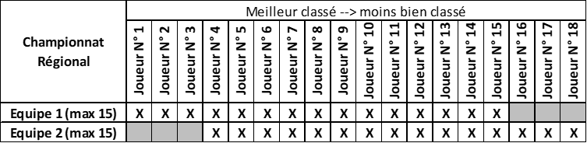
DEROULEMENT DE LA COMPETITION
L’horaire des rencontres est communiqué par le club qui reçoit au club visiteur, au plus tard 15 jours avant la date programmée dans le calendrier (sauf pour la 1ère journée)
Aucune rencontre ne peut débuter après 15 heures
Les rencontres se déroulent sur 2 terrains couverts minimum de surfaces identiques
Le club visité doit aussi prévenir le club adverse des conditions de jeu (surface, balles) au moins 6 jours avant la date de la rencontre
Il appartient au club qui reçoit de prévoir les arbitres de chaise, et/ou un superviseur de rencontre ayant la qualification requise et en rapport avec les règlements sportifs de la compétition.
Pour les phases de poule du championnat PRENATIONAL et du championnat PROMOTION REGIONALE le club qui reçoit peut désigner un JAE ou former un triumvirat entre les 2 capitaines et un dirigeant de ce club.
La désignation du JAE sur chaque rencontre de la phase finale est effectuée par la Commission d’Arbitrage du Comité du club qui reçoit la rencontre sous l’autorité du Pôle JAE de la CRA.
Tout joueur prenant part à la compétition doit figurer sur la liste déposée lors de l’engagement (15 joueurs au maximum), AUCUN AUTRE JOUEUR POSSIBLE EN COURS DE CHAMPIONNAT
L’ordre des joueurs de la fiche équipe déposée à l’engagement respecte l’ordre des classements de septembre
A l’engagement, les 3 meilleurs joueurs d’une équipe ne peuvent figurer dans une équipe inférieure
Le jour de la rencontre, le classement des joueurs est le dernier classement mensuel paru
1 joueur ne peut jouer dans 2 équipes différentes la même journée de Championnat (voir limitation pour les TS). Le jour de la rencontre le meilleur joueur de l’équipe 2 ne peut pas être meilleur que le dernier de l’équipe 1.
Pour les joueurs communs à 2 fiches équipes : 1 joueur ayant joué 2 fois dans une équipe y sera définitivement affecté et ne pourra plus en changer

Slide 14
FORMAT DES RENCONTRES ET DES MATCHES 1/2
Composition
Le nom de tous les joueurs susceptibles de jouer est porté sur la feuille de composition d’équipe en début de rencontre, la composition du double peut n’être arrêtée qu’à l’issue des matches de simples
Lorsqu'un joueur doit disputer le double à l'issue d'un simple (catégories 35+ à 65+), il doit lui être accordé un repos de 30 mn entre ces 2 parties (article 14 règlements FFT)
Rappel des formats de match
Format 1 : 3 sets à 6 jeux, jeu décisif dans tous les sets à 6 jeux partout
Format 2 : 2 sets à 6 jeux, avec jeu décisif jeu décisif à 6 partout, 3ème set sous forme de super jeu décisif en 10 points
Points de match
Catégories 35+ à 65+ : simple 1 point, double 1 points
Catégorie Messieurs 75+ : simple 1 point, double 1 point
Désignation du vainqueur d’une rencontre du tableau final
Lors des rencontres dans les tableaux finaux : tableaux principaux et de classement (1/4 finale, 1/2 finale, finale) en cas d’égalité à 2/2 à l’issue du double l’équipe vainqueure est désignée à l’issue d’un double sous la forme d’un super jeu décisif en 10 points.
MJ 15/06/2025

Slide 15
FORMAT DES RENCONTRES ET DES MATCHES 2/2
Catégories 35+, 45+ : 3 joueurs minimum
Format de la rencontre | 3 simples + 1 double : tous les joueurs de simple peuvent jouer le double, S1, S2, S3, D
Format des matches de simple | Format 1
Format du match de double | Format 2
Catégories 55+, 65+ : 3 joueurs minimum
Format de la rencontre | 3 simples + 1 double : tous les joueurs de simple peuvent jouer le double, S1, S2, S3, D
Format des matches de simple | Format 2
Format du match de double | Format 2
Catégorie Messieurs 75+ : 4 joueurs minimum
Format de la rencontre | 2 simples + 1 double : les joueurs de simple ne peuvent pas jouer le double, S2, D, S1
Format des matches de simple | Format 2
Format du match de double | Format 2
MJ 15/06/2025

Slide 16
JUGE-ARBITRAGE / ARBITRAGE
Pour la phase finale de la Division Pré-Nationale, un juge-arbitre de qualification JAE2, ou JAE1 par dérogation, (obligatoirement neutre) est désigné pour la rencontre par la Commission d’Arbitrage du Comité du club qui reçoit la rencontre sous l’autorité du pôle JAE de la CRA
Si le JAE ne vous a pas contactés 72 h avant la rencontre, merci au club d’accueil de bien vouloir contacter la Commission d’Arbitrage du Comité du club qui reçoit la rencontre afin de s’assurer qu’un juge-arbitre a bien été désigné.
Il est de la responsabilité du club qui reçoit de prévoir des arbitres de chaise de et/ou un superviseur de rencontre de qualification 1 minimum (A1, JAT1, JAE1).
En cas de rencontre sur 3 courts, il est nécessaire de prévoir 1 superviseur et 1 arbitre de chaise A1, ou 3 arbitres de chaise A1
Tout manquement à cette obligation pourra entraîner une pénalité sportive envers le club concerné, sur décision de la Commission compétente.
Les indemnités du juge-arbitre sont à la charge de la Ligue d’Ile-de-France.
Les indemnités des arbitres et du superviseur sont à la charge du club qui reçoit.
En cas de relocalisation, ces responsabilités sont transférées aux nouveaux clubs et Comités d’accueil.
MJ 15/06/2025

Slide 17
JUGE-ARBITRAGE / ARBITRAGE
Pour la phase de poule de la Division Prénationale et la Division Promotion Régionale les rencontres doivent être juge arbitrées :
La Commission Départementale d’Arbitrage (CDA) du club visité peut, dans le cadre de la formation pratique des JAE1 de son Comité désigner un JAE1 pour la rencontre.
Si la CDA du club visité ne désigne pas de Juge Arbitre, les clubs visités doivent assurer la direction de la rencontre en désignant un Juge Arbitre (JAE1 minimum) du club ou extérieur pour diriger ce match. Ce Juge Arbitre ne peut être ni joueur, ni capitaine d’aucune équipe. Le nom du Juge Arbitre doit être mentionné lors de la saisie de la feuille de match sur TEN UP. Tout manquement à cette obligation sera sanctionné par une pénalité d’un point au club visité, retranché au nombre de points attribués en fonction du résultat de la rencontre.
En cas de non-présence d’un Juge Arbitre, il est formé un triumvirat entre les capitaines des 2 équipes et le président du club visité ou son représentant, deplus la Commission Sénior plus organise une permanence téléphonique d’aide aux Juges Arbitres.
Le club visité, dans le cadre de la formation pratique des A1 de son club, doit désigner les arbitres de chaise ou un superviseur.
Journée n°1 | Gérard Dalga 06 16 01 13 55
Journée n°2 | Michel Jeanjacques 06 61 47 52 45
Journée n°3 | Christian Esnard : 06 60 72 78 47
Journée n°4 | Marcel Fechtenbaum 06 07 25 96 73
Journée n°5 | Gérard Marchand 06 12 95 69 78
MJ 15/06/2025

Slide 18
SAISIE DE LA FEUILLE DE RENCONTRE
Il appartient au JAE de saisir les résultats et le nom des arbitres (et/ou du superviseur) dans l’application Ten’Up, dès la fin de la rencontre et au plus tard dans les 24 heures après le jour de la rencontre.
En cas d’absence de JAE, il appartient au capitaine de l’équipe vainqueur de saisir les résultats dans Ten’Up dans les 24 heures qui suivent la rencontre.
Il est vivement conseillé de conserver un copie papier de la feuille de rencontre, signée des 2 capitaines, à produire en cas de réclamation.
Le lien pour accéder à la Gestion Sportive est : https://tenup.fft.fr/recherche/equipes
Attention, en cas de réclamation ou de rencontre n’ayant pu aller à son terme, le JAE doit cocher la case « Réclamation/Litige/Rencontre interrompue » et en avertir le référent de catégorie dès le lendemain de la rencontre, en lui envoyant par mail copie de la feuille de rencontre et de la feuille d’observation.
Pour la Division Promotion Régionale, la présence d’un JAE n ’est pas obligatoire, mais recommandée, et laissée à l’appréciation des Comités Départementaux qui reçoivent.
MJ 15/06/2025

Slide 19
REPARTITION ENTRE LES 2 DIVISIONS DU CHAMPIONNAT REGIONAL IDF 2027
Division Pré-nationale
Les 16 meilleures Equipes au poids participeront au Championnat de la Division Pré-national
Division Promotion Régionale
Les 18 Clubs suivants participeront au Championnat de la Division Promotion Régional
Les 8 clubs les moins bien classés (classement général établi par la GS) seront en position de descente de la Division Promotion Régionale en Division la plus haute de Comité. (pour un tableau complet de 18 équipes engagées)
Championnat Régional
Les 8 clubs ayant terminé premiers de la Division la plus haute des Comités à l’issue de la saison 2026 seront appelés à monter en Championnat Régional IDF l’année sportive suivante, sauf constat de carence de la part du Comité concerné. Il participera à la répartition des équipes au poids,
Toutefois, si pour quelque raison que ce soit, l’application des règles ci-dessous conduisait à ce qu’un Comité ne soit plus représenté en Championnat Régional IDF l’année sportive suivante, le Comité concerné désignera un club pour le représenter, sauf constat de carence de la part du Comité concerné
Avertissement
Les règles ci-dessus sont théoriques et sujettes à adaptation de la part de l’organisateur en fonction notamment :
du nombre d’équipes présentes dans le Championnat,
Du nombre de désistements d’inter-saison.
MJ 15/06/2025

